Slide 1
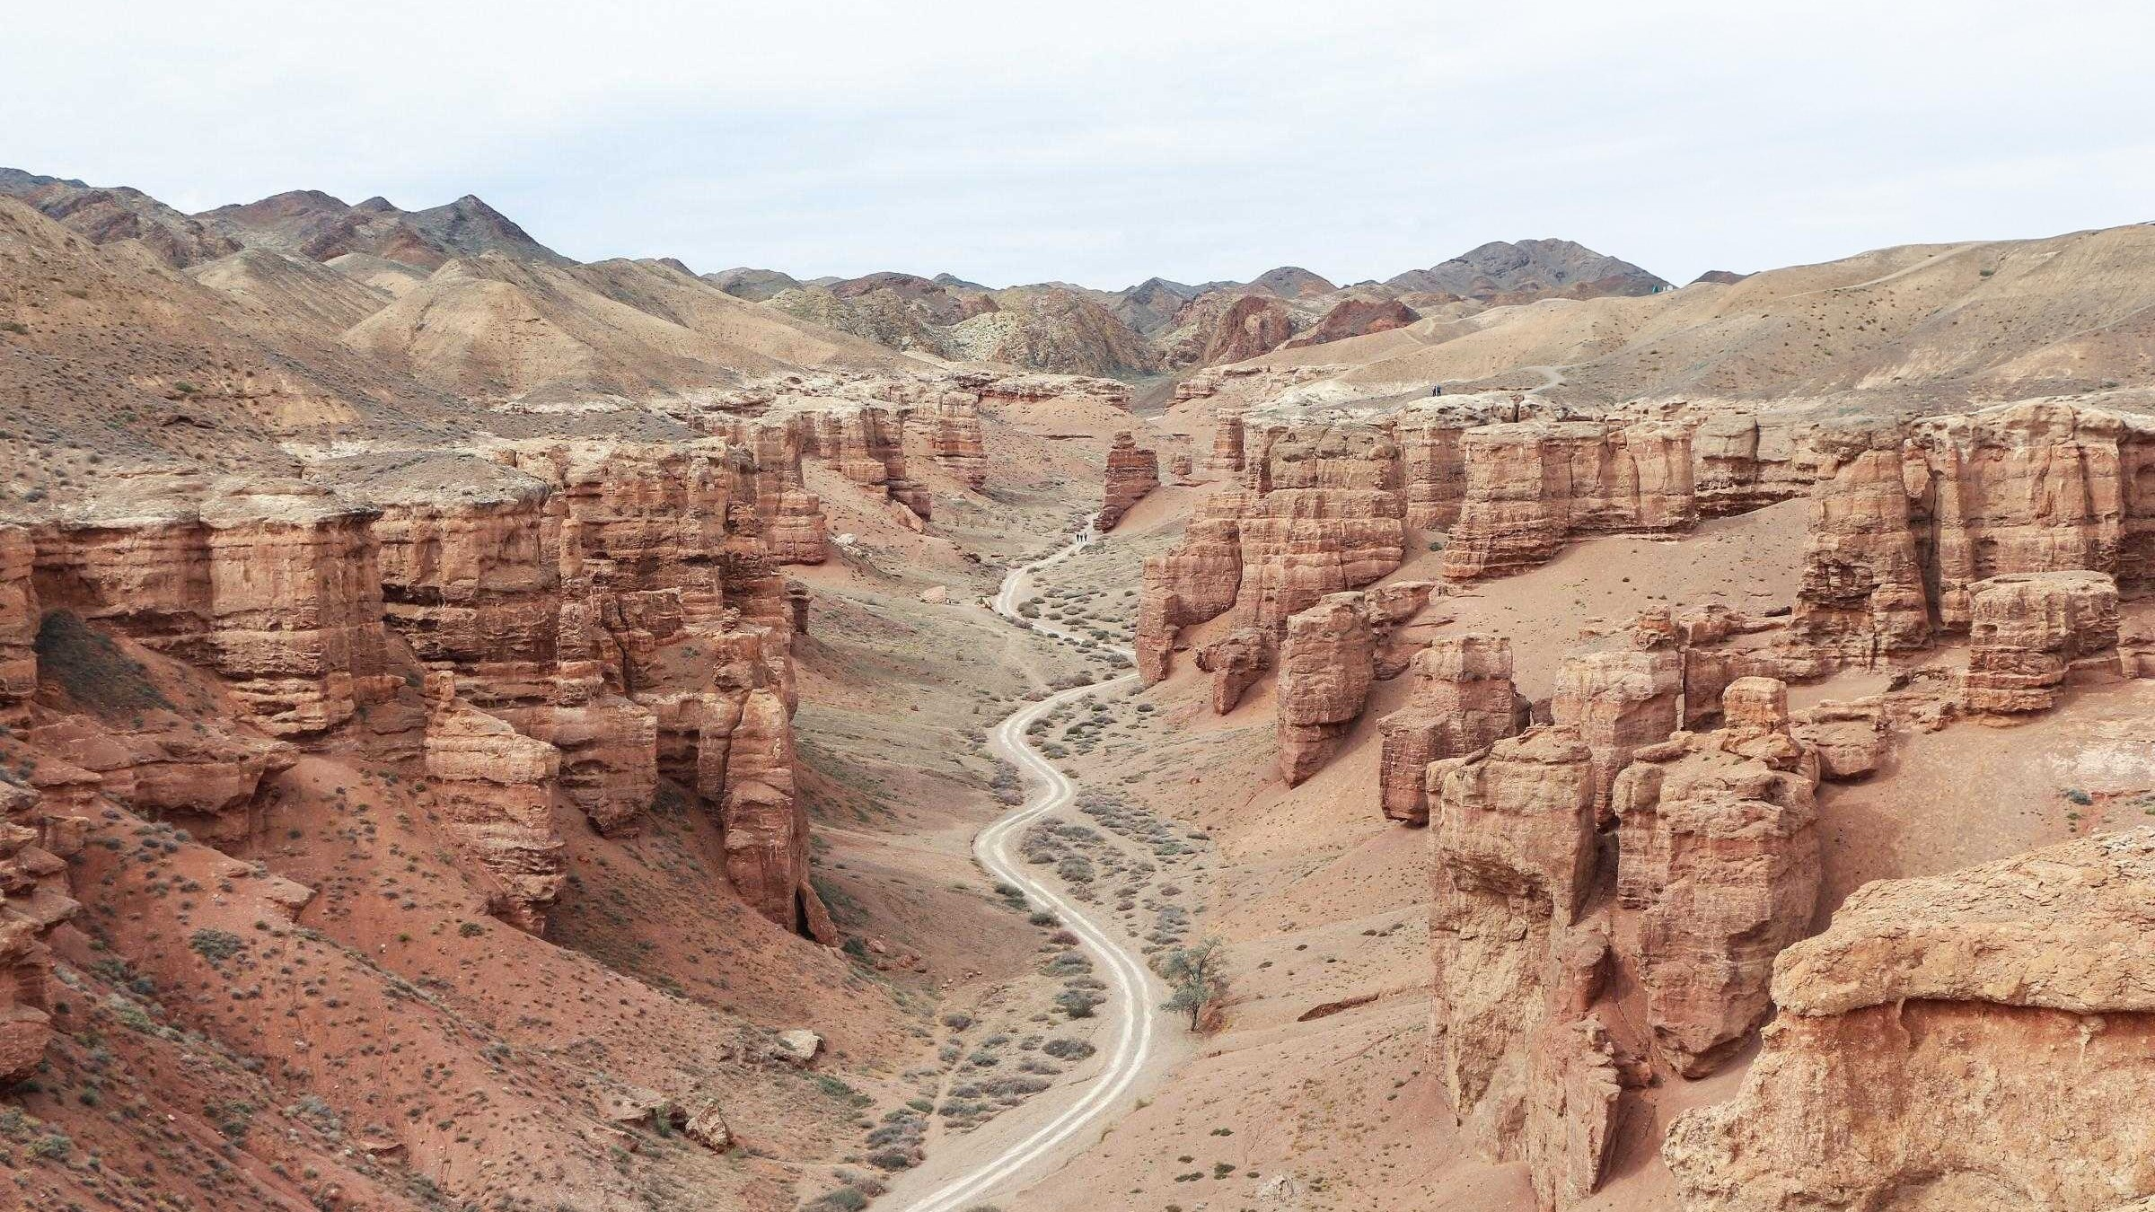
ZERTTEX HACKATHON 2026 · ФИНАЛ · КЕЙС 1: ТЕХНОЛОГИЧЕСКИЙ ПРОДУКТ
Saryarqa Go
Казахстан без барьеров
Платформа бронирования на английском и китайском для Saryarqa Routes: понятный состав тура, знакомство с гидом до оплаты, оплата иностранной картой.
Рабочий прототип: diawx-6669.github.io/ZERttex
КОМАНДА · РОЛИ В ВЫСТУПЛЕНИИ
Ихсан
Ералы
Асылхан
Рамазан
Капитан · вступление, план, вопросы
Проблема и рынок
Продукт и живое демо
Конкуренты и финансы
Чарынский каньон · фото: Bgag, CC0, Wikimedia Commons
Notes:
Ихсан · ≈0:30
Добрый день! Мы команда [название команды]. Я Ихсан, капитан; со мной Ералы, Асылхан и Рамазан.
Компания Saryarqa Routes хочет, чтобы через два года 30% её туристов были иностранцами. Сейчас их всего 4%.
Наш ответ — Saryarqa Go: платформа бронирования на английском и китайском. Турист видит, что входит в тур, знакомится с гидом до оплаты и платит своей картой. Прототип уже работает — ссылка на слайде.

Slide 2
Путь бронирования останавливает иностранцев
Иностранцы хотят приехать, но не могут разобраться, довериться и заплатить
4%
01
«Непонятно, как забронировать»
До первого сообщения — продажи только через Instagram, WhatsApp и телефон; сайт из одной страницы на русском
иностранцев из 3 400 туристов сегодня (≈136)
02
«Не знаю, что входит в цену»
30%
Перед решением — нет понятного списка, что покрывает цена
03
«Не уверен, что им можно доверять»
цель компании через 24 месяца
Перед отправкой денег за границу — ничто не доказывает, что компания настоящая
+1 263 иностранца в год
≈105 в месяц, если 3 264 местных клиента останутся (наш расчёт по данным кейса)
04
«Моя иностранная карта не проходит»
При оплате — только перевод на Kaspi или наличные
В кейсе нет данных о конверсии, поэтому мы её не выдумываем — пилот измерит отток на каждом шаге.
Источник: кейс ZERTTEX 2026 (Saryarqa Routes); наш расчёт.
Notes:
Ералы · ≈0:50
Посмотрим на цифры самой компании. Из 3 400 туристов в год иностранцев около 136. Чтобы выйти на 30% и сохранить местных клиентов, нужно примерно на 1 260 иностранцев в год больше — около 105 в месяц.
Гости сами сказали, где они уходят. Первое — непонятно, как бронировать: только Instagram, WhatsApp и звонки, сайт на русском. Второе — непонятно, что входит в цену. Третье — нет доверия перед отправкой денег за границу. Четвёртое — иностранная карта не проходит: принимают только Kaspi или наличные.
Данных о конверсии в кейсе нет, поэтому мы их не придумываем — это первое, что измерит пилот.

Slide 3
Китай: быстрый рост и безвиз с 2023 года
Туристов из Китая в 2025 году в 2,6 раза больше, чем в 2023-м
Прибытия из Китая, человек в год [1]
ЧЕТЫРЕ РАЗНЫХ СЧЁТА — НЕ ОДНА ВОРОНКА
Взаимный безвиз с 10.11.2023: до 30 дней за поездку, до 90 дней из любых 180 [4]
15,7 млн
иностранцев посетили Казахстан в 2025 году, из них 11,1 млн — туристы [2]
968 838
прибытий из Китая в 2025 году — данные министерства [1]
241,7 тыс.
гостей из Китая в местах размещения, 2025 — другой метод, не часть строки выше [3]
1 263
доп. иностранцев в год нужно компании = 0,13% прибытий из Китая за 2025 год
Спрос — не проблема. Проблема — путь бронирования.
Источники: [1] Минтуризма и спорта РК через BES.media, февр. 2026 · [2] Правительство РК, сент. 2026 · [3] Бюро национальной статистики через Energyprom, 2026 · [4] безвизовый режим, Times of Central Asia, 2024 · [5] опрос Dragon Trail, сент. 2025.
Notes:
Ералы · ≈0:45
Почему Китай? С ноября 2023 года действует безвиз — до 30 дней. По данным министерства, туристов из Китая было 367 тысяч в 2023 году, 655 тысяч в 2024-м и почти 969 тысяч в 2025-м.
Статистика мест размещения считает по-другому — около 242 тысяч гостей. Поэтому мы показываем эти цифры отдельно и не складываем.
Главное: даже если все новые туристы будут из Китая, компании нужно всего 0,13% от прошлогоднего потока. Спрос есть. Мешает путь бронирования.

Slide 4






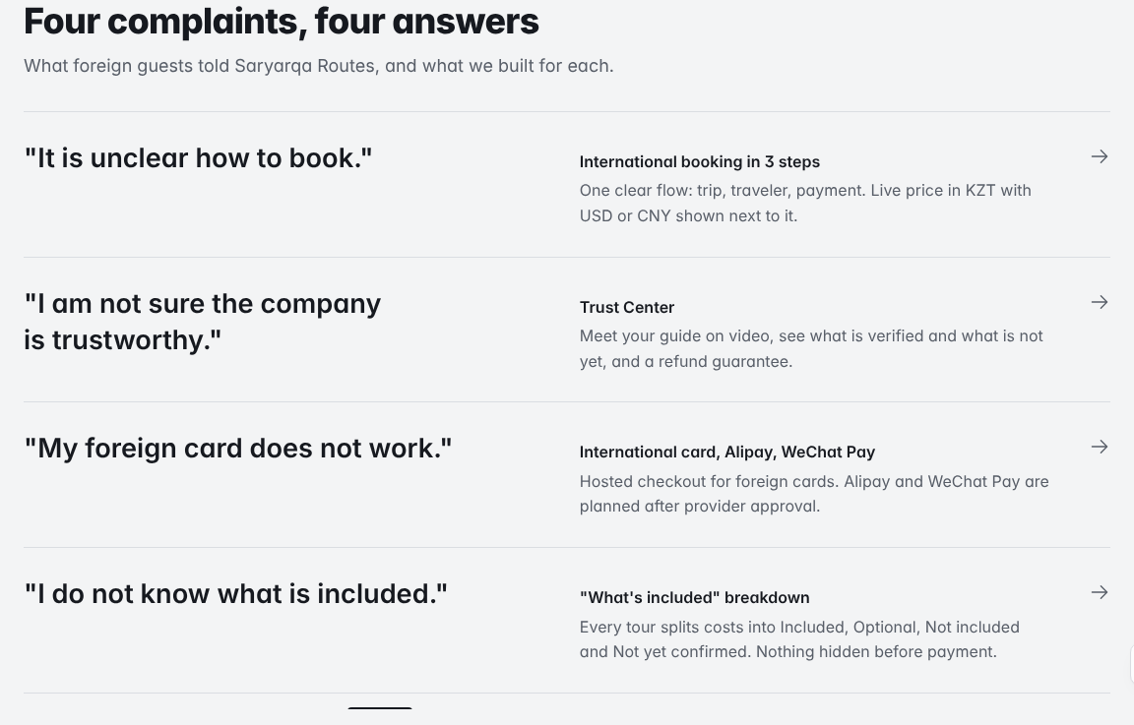
Один путь, шесть шагов, четыре барьера сняты
Каждый шаг отвечает на одну жалобу гостей, а открытка приводит следующего туриста
Найти
План
Проверка
Бронь
Поездка
Делиться
шаг 1
шаг 2
шаг 3
шаг 4
шаг 5
шаг 6
Пост в Xiaohongshu, поиск или открытка друга → главная на английском / китайском
Страница тура: цена в ₸ + юанях / долларах; четыре списка — включено, опции, не включено, ещё не подтверждено
Страница доверия: видео гида, звонок 5 минут до оплаты, правила возврата; чат → менеджер
3 шага: тур и дата → данные туриста (без паспорта) → иностранная карта на странице провайдера
«Моя поездка»: код брони, ежедневные отметки, перенос, если закрыли горную дорогу
Открытка для Xiaohongshu / WeChat с QR-кодом → друг начинает с шага 1
Снимает: «как забронировать?»
Снимает: «что входит в цену?»
Снимает: «можно ли доверять?»
Снимает: «карта не проходит»
Снимает: «а что дальше?»
Итог: приводит следующего туриста
↺ Каждая открытка возвращает следующего туриста к шагу «Найти».
Прототип уже работает
MVP · 12 недель · 8 млн ₸
Этап 2 · после проверки
Страницы на англ. / кит., 4 тура
Четыре списка «что входит»
Страница доверия и чат
Бронь в 3 шага — оплата симулирована
Реальная оплата картой на странице провайдера
Настоящие видео гидов, звонок 5 мин
Чат по сценарию + передача менеджеру
«Моя поездка» и открытка
Alipay и WeChat Pay после одобрения
ИИ-консьерж (превью уже в прототипе)
Конструктор поездок, живая погода
Продажа через Trip.com
Скриншот нашего кликабельного прототипа. Оплата в прототипе симулирована; цены туров и профили гидов — демо-данные.
Notes:
Асылхан · ≈0:40
Поэтому мы сделали один путь из шести шагов: найти, спланировать, проверить, забронировать, поехать и поделиться. Каждый шаг закрывает одну жалобу.
На странице тура — четыре списка, включая «ещё не подтверждено», чтобы ничего не скрывать. На странице доверия — видео гида и звонок до оплаты. А после поездки турист получает открытку с QR-кодом, и его друг начинает путь заново.
Внизу: что уже работает в прототипе, что войдёт в MVP за 12 недель и что будет на втором этапе.

Slide 5



Живое демо: один турист, одна бронь, 90 секунд
Показываем весь путь на настоящем прототипе, без монтажа
0:00
Главная
Переключаем язык на китайский; четыре тура
Честное демо
0:10
Страница тура
Цена в ₸ и юанях; четыре списка; показываем «ещё не подтверждено»
Оплата симулирована — деньги не списываются.
0:30
Доверие
Видео гида, «звонок 5 минут», правила возврата
Цены, профили гидов и погода — демо-данные.
0:45
Бронь
Дата, 2 туриста; имя, e-mail, страна — без паспорта
Наш турист — вымышленный персонаж для демо.
1:05
Оплата
Страница карты у провайдера — «симуляция, деньги не списываются»
Запасной вариант: запись экрана на 60 секунд, хранится офлайн.
1:20
Подтверждение
Код брони, что подтвердит менеджер, открытка
Одна история: нашёл · проверил · поверил · забронировал · оплатил · знает, что дальше
Персонаж демо вымышленный. Данные прототипа (цены, гиды, погода) — образцы; оплата симулирована.
Notes:
Асылхан · ≈1:45 (живое демо)
Сейчас покажу вживую.
[Главная] Переключаю язык на китайский — сайт полностью двуязычный.
[Страница тура] Открываю Кольсай: цена в тенге и юанях и четыре списка — вот пункт «ещё не подтверждено».
[Доверие] Видео гида, кнопка «звонок 5 минут», правила возврата.
[Бронь] Выбираю дату, двух туристов, имя и почту — паспорт не нужен.
[Оплата] Это страница платёжного провайдера. В прототипе оплата симулирована, деньги не списываются.
[Подтверждение] Код брони, что подтвердит менеджер, и открытка, которой можно поделиться.
Цены и гиды здесь — демо-данные. Если подведёт интернет, включаем запись экрана на 60 секунд.

Slide 6
Trip.com — дополнительный канал, а не замена
Платформа даёт охват; прямой канал — маржу, доверие и повторных гостей
 | Trip.com | Сегодня: Instagram, WhatsApp, телефон | Saryarqa Go (MVP)
Охват | 24 языка, 35 валют [7] | Только те, кто уже нашёл компанию | Только те, до кого дотянемся сами — нужен маркетинг
Оплата | Карты, вкл. UnionPay, PayPal, Apple / Google Pay [8] | Перевод на Kaspi или наличные | Иностранные карты на странице провайдера; Alipay / WeChat Pay позже
Цена продажи | Комиссия за экскурсии не публикуется; у GetYourGuide ≈20–30% [9] | Без комиссии, но продажи теряются | Без комиссии; 395 тыс. ₸/мес. на работу + маркетинг
Клиент | Принадлежит платформе | Компании, но разбросан по чатам | Компании: контакты, повторные поездки, рекомендации
Гид | В проверенном объявлении виден тур, а не гид [6] | Только если спросить в чате | Видео гида + звонок 5 минут до оплаты
Связь | Поддержка платформы | Гибко, но только на русском | Чат на англ. / кит. + передача менеджеру
Спрос доказан
Однодневный тур Чарын–Кольсай–Каинды продаётся на Trip.com от £64,57 с человека: 108 бронирований, 3,9 / 5 по 12 отзывам [6].
Комиссия против маржи
При комиссии 20–30% наша условная маржа 13 200 ₸ с тура за 44 000 ₸ падает до 4 400 ₸ — или до нуля.
Когда подключим
После пилота — для 1–2 стандартных однодневных туров, если у гидов есть свободные дни. Длинные и повторные поездки — напрямую.
Источники: [6] объявление Trip.com 97639672, проверено 27.10.2026 · [7] профиль Trip.com Group · [8] справка Trip.com о способах оплаты · [9] Bokun, 2024 (комиссия GetYourGuide).
Notes:
Рамазан · ≈0:40
Можно спросить: зачем свой канал, если есть Trip.com? Trip.com даёт охват — 24 языка и 35 валют. Но комиссия платформ — около 20–30%, это данные по GetYourGuide. При нашей марже 13 200 тенге с тура остаётся 4 400 — или ноль. Клиент принадлежит платформе, а гида турист не видит.
Поэтому сначала строим прямой канал, а после пилота выставим на Trip.com 1–2 стандартных однодневных тура как дополнительный канал.

Slide 7
Нужно 8 из 20 млн ₸; окупаемость — 22–28 месяцев
Лимит кейса — 20 млн ₸. Этап 1 — 8 млн; ещё до 12 млн — только после контрольной точки на 9-м месяце
Создание 4,45 млн
Худший случай · −30%
28-й месяц
минимум −6,0 млн (мес. 10)
Цель компании · 100%
22-й месяц
минимум −5,6 млн (мес. 8)
Стресс-тест · 40%, маржа 25%
> 48 мес.
не окупается; запуск позже на 2 мес.
Проверка 0,25 млн
8 млн
₸
Запуск 1,3 млн
Операции 1,38 млн
Резерв 0,62 млн
Не входит в 8 млн: работа команды (бесплатно); владелец продукта, менеджер и гиды компании.
Этап 2: Alipay / WeChat Pay онлайн, ИИ-чат, конструктор поездок, живая погода, Trip.com.
13 200 ₸
вклад с одного туриста = 44 000 × 30% (допущение)
≈30 в мес.
туристов, чтобы покрыть 395 000 ₸/мес. расходов с 13-го месяца
≈8 200 ₸
маркетинг на одного туриста в 1-й год (сценарий −30%)
Это вклад и денежный поток, не прибыль. Работа команды бесплатна; время сотрудников компании не учтено. Полная модель: Cost_Payback_Sheet.xlsx.
Notes:
Рамазан · ≈1:00
Теперь деньги. Лимит кейса — 20 миллионов тенге, но для запуска нам нужно 8. Все 13 статей расписаны с обоснованием: разработчик на 3 месяца, перевод с проверкой носителем, юрист, видео гидов, маркетинг в Xiaohongshu и поддержка на китайском.
Каждый новый турист приносит компании около 13 200 тенге — это допущение маржи 30%, мы проверим его с компанией.
Если компания выйдет на свою цель, вложения вернутся на 22-м месяце. В обязательном худшем случае — на 30% меньше туристов — на 28-м. Есть и стресс-тест: там проект за 48 месяцев не окупается. Поэтому на 9-м месяце у нас контрольная точка, и оставшиеся 12 миллионов открываем, только если её пройдём.

Slide 8




12 недель до пилота — риски названы открыто
У каждого этапа есть проверяемый результат; на 9-м месяце — точка «идём / не идём»
Нед. 1–2
Интервью, проверка маржи, заявки платёжным провайдерам
Готово: ≥10 интервью; маржа подтверждена; заявки отправлены
Ихсан + Ералы, PO компании
Нед. 3–4
Дизайн + 4 страницы туров на англ. / кит.
Готово: страницы проверили ≥3 целевых пользователя
Асылхан + нанятый дизайнер
Нед. 5–7
Бронь, списки, чат по сценарию, доверие
Готово: тестовая бронь проходит в тестовом режиме провайдера
Нанятый разработчик; тесты — Асылхан
Нед. 8–9
«Моя поездка», реальная оплата, безопасность
Готово: сотрудники делают первый реальный платёж
Разработчик + Рамазан
Нед. 10–11
Тесты удобства и проверка оплаты
Готово: 5–8 сессий, блокирующих проблем нет
Ералы
Нед. 12
Пилот с реальными туристами
Готово: измерены доходимость брони, передачи менеджеру, брони по открыткам
Ихсан + компания
Открытые риски и наш ответ
Контрольная точка · 9-й месяц
Путь «−30%» — ≈21 бронь в месяц. Ближе к стресс-тесту (≈8)? Стоп платной рекламе, этап 2 не открываем.
Следующий шаг
Через неделю после защиты: 10 интервью с туристами из Китая · звонок компании для проверки маржи · заявки 2 платёжным провайдерам.
Оплату долго одобряют
Сначала карты; 2 заявки на 1-й неделе; Alipay / WeChat позже
Мало спроса из Китая
Интервью до кода; посты до рекламы; проверка на 9-м месяце
Чат ошибается
Отвечает только по проверенным данным; «не знаю» → менеджер
Личные данные и оплата
Не храним паспорт и данные карты; согласие; проверка безопасности
Язык и качество гидов
Проверяем китайский гидов; поддержка на китайском; аудиогид
План из нашего отчёта (12 недель). Риски открыты, а не решены. Источники: [10] Alipay+ × Kaspi, авг. 2025 · [11] Halyk × WeChat Pay, апр. 2025.
Notes:
Ихсан · ≈0:35
И план. За 12 недель: интервью и проверка маржи, дизайн, бронирование, реальная оплата, тесты и пилот с настоящими туристами. У каждого этапа есть понятный критерий «готово».
Риски мы называем открыто: одобрение оплаты, спрос, ошибки чата, данные и качество гидов.
Следующий шаг — 10 интервью с туристами из Китая и звонок компании, чтобы проверить маржу. Спасибо! Готовы ответить на вопросы.

